Slide 1
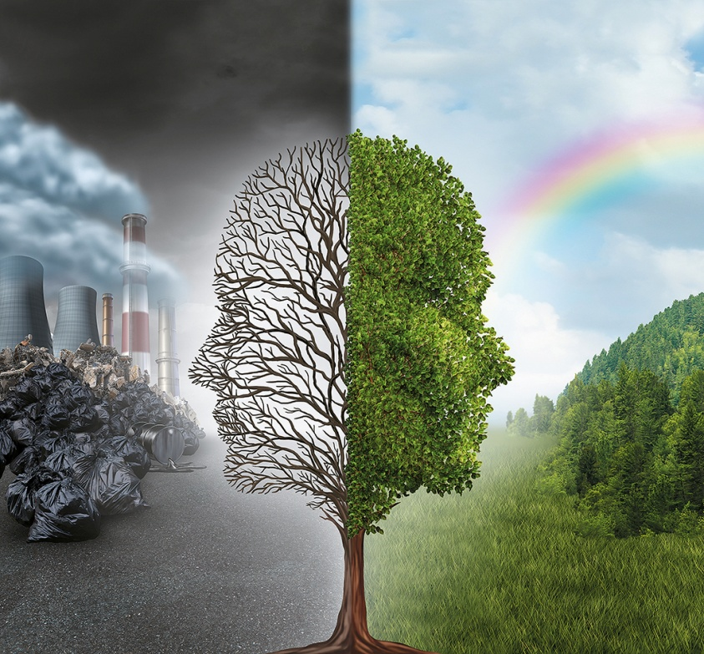
КВЕСТ-ИГРА
«ЭКОЛОГИЯ ДУШИ»

Slide 2
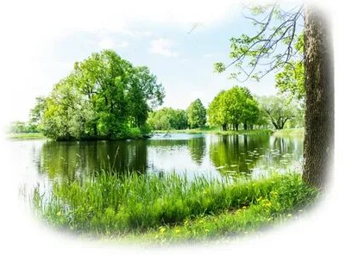
ЧЕЛОВЕК
ПРИРОДА

Slide 3
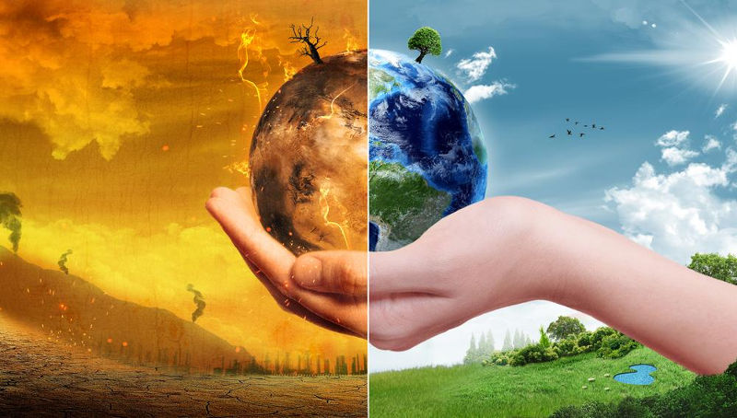
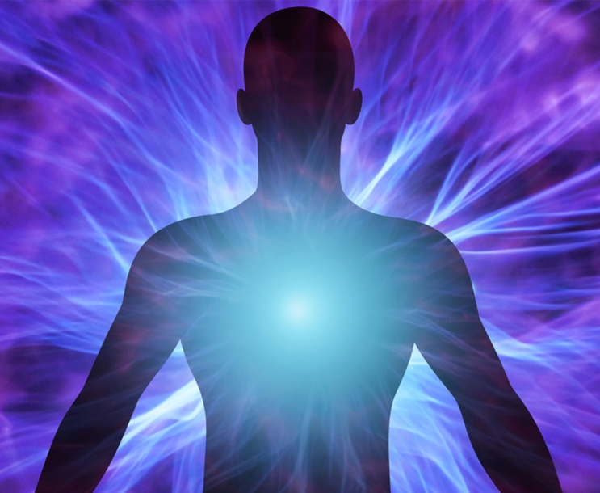
?

Slide 4
СТАНЦИЯ №1
«МОЗГОВОЙ ШТУРМ»

Slide 5
СТАНЦИЯ №2
«УРНА»

Slide 6
СТАНЦИЯ №3
«ПОЗИТИВНЫЙ ЧЕЛОВЕК»
Кто такой позитивный человек?
Какими качествами обладает позитивный человек?

Slide 7
СТАНЦИЯ №4
«РЕСУРСЫ»

Slide 8
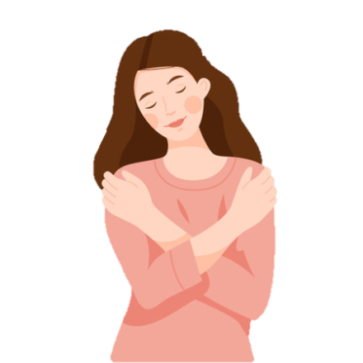
Очистим экологию души,
И экология Земли сама воспрянет.
Ведь каждая безнравственная мысль
Последствием своим планету ранит. Очистим душу, смоем с мыслей грязь,
И вся Земля очистится от сора.
Природа благодарно возродясь,
Моря очистит, реки и озера.
Нина Уманская

